Slide 1
모블 교육 센터
2 조
개발에 대해 알려조 (학사 관리 프로그램 _ Java)

Slide 2
CONTENTS
01
팀 프로젝트 소개
02
UI 및 코드

Slide 3
팀 프로젝트 소개
01

Slide 4


Moble Education Center
모블 교육센터 - 개발에 대해 알려조
• 개발에 대해 알려조 (2조)
-> 팀장 : 김건중
팀원 : 조인태, 권용, 김종희, 이경현, 한수정, 이강은
• 프로젝트 진행 순서
-> 자바 스윙 UI 구성
-> 2인 1개조 조별 UI 및 기능 구현
-> 로그인, 회원가입 기능 : 김건중, 이강은
-> 학생 기능 : 이경현, 한수정
-> 관리자 기능 : 조인태, 권 용
-> 파일 입출력 기능 : 김종희

Slide 5
02
UI 및 코드

Slide 6
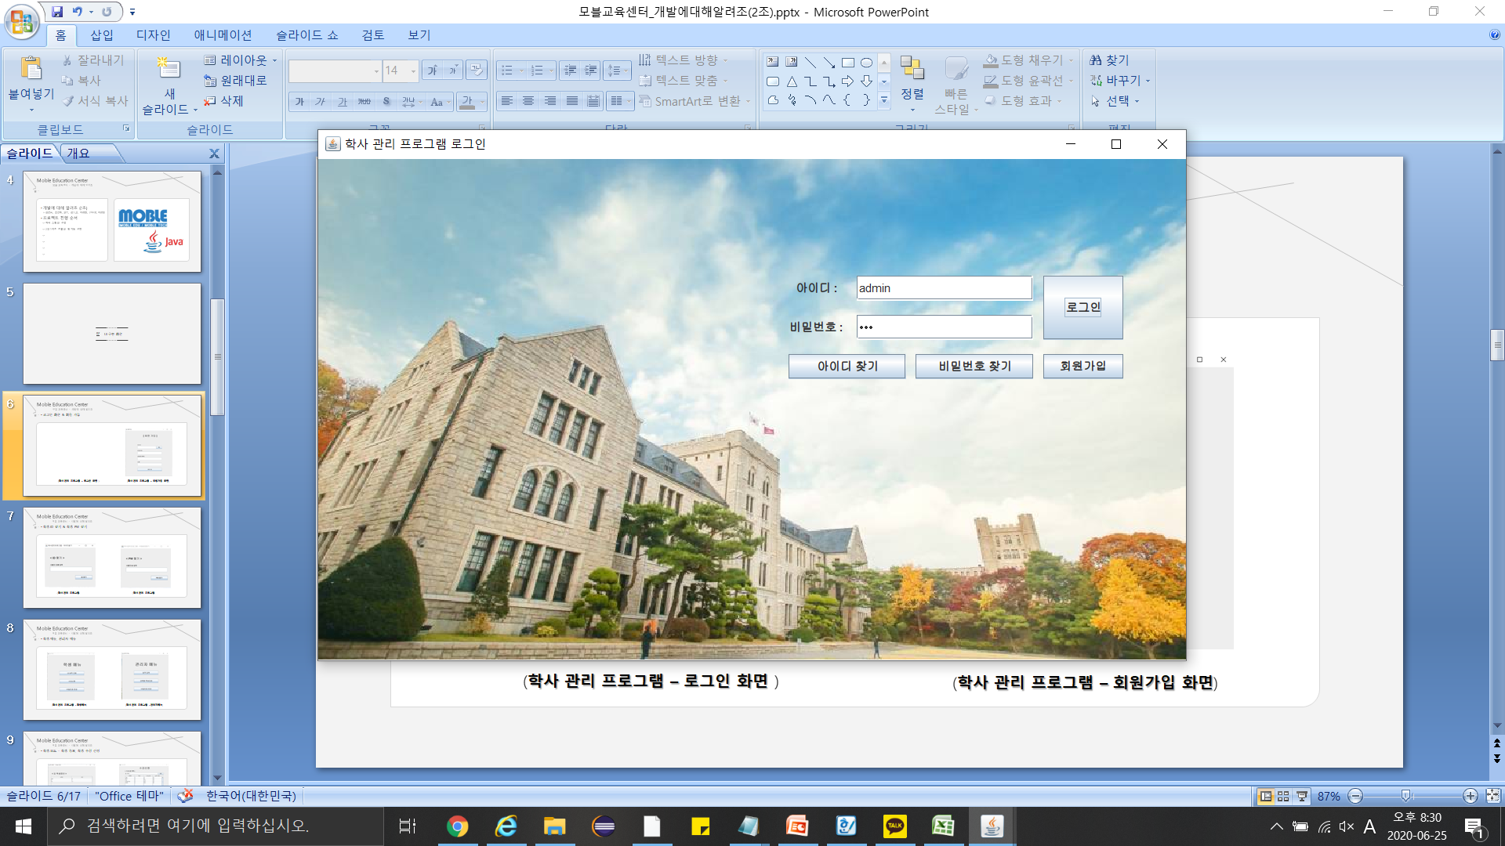
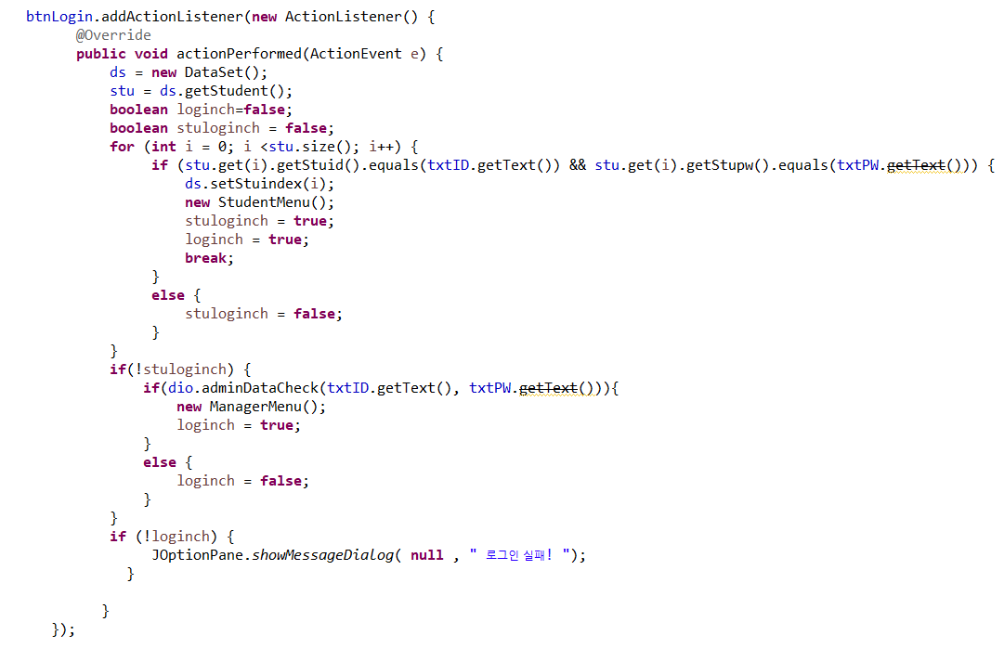
Moble Education Center
모블 교육센터 - 개발에 대해 알려조
• 김건중 – 로그인 화면
(학사 관리 프로그램 – 로그인 화면 UI)
(학사 관리 프로그램 – 로그인 화면 기능 코드 )

Slide 7
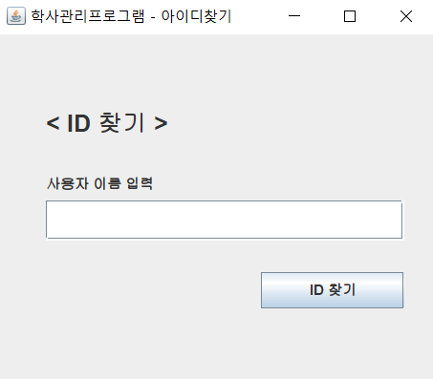
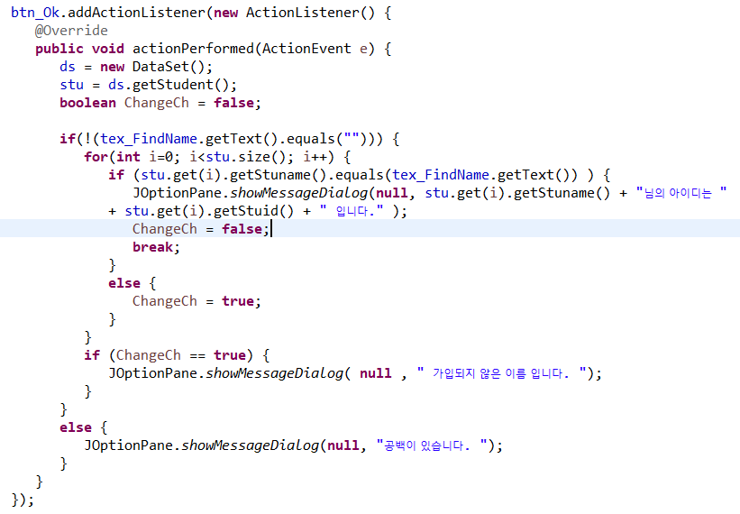
Moble Education Center
모블 교육센터 - 개발에 대해 알려조
• 김건중 - 학생 ID 찾기 & 학생 PW 찾기
(학사관리 프로그램 – 사용자 ID, PW 찾기 UI)
(학사관리 프로그램 – 사용자 ID, PW 찾기 기능 코드)

Slide 8
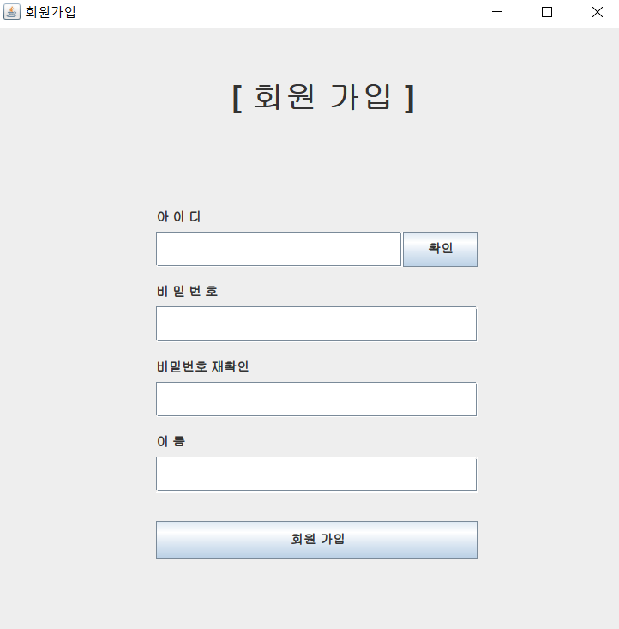
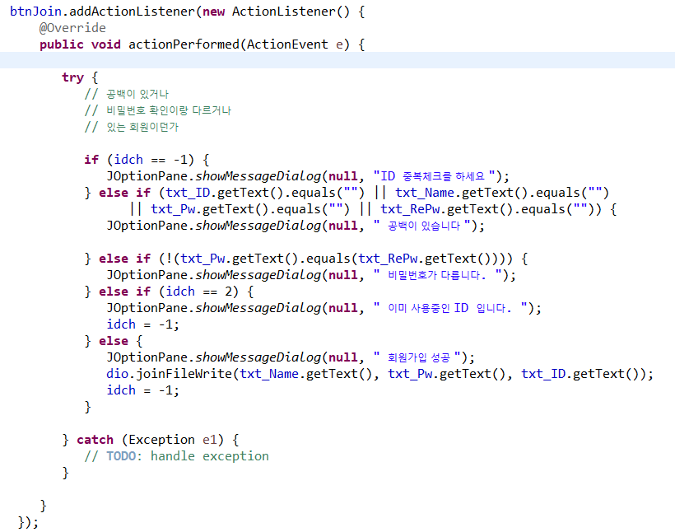
Moble Education Center
모블 교육센터 - 개발에 대해 알려조
• 이강은 - 회원 가입 창
(학사 관리 프로그램 – 회원가입 화면 UI)
(학사 관리 프로그램 – 회원가입 화면 기능 코드)

Slide 9
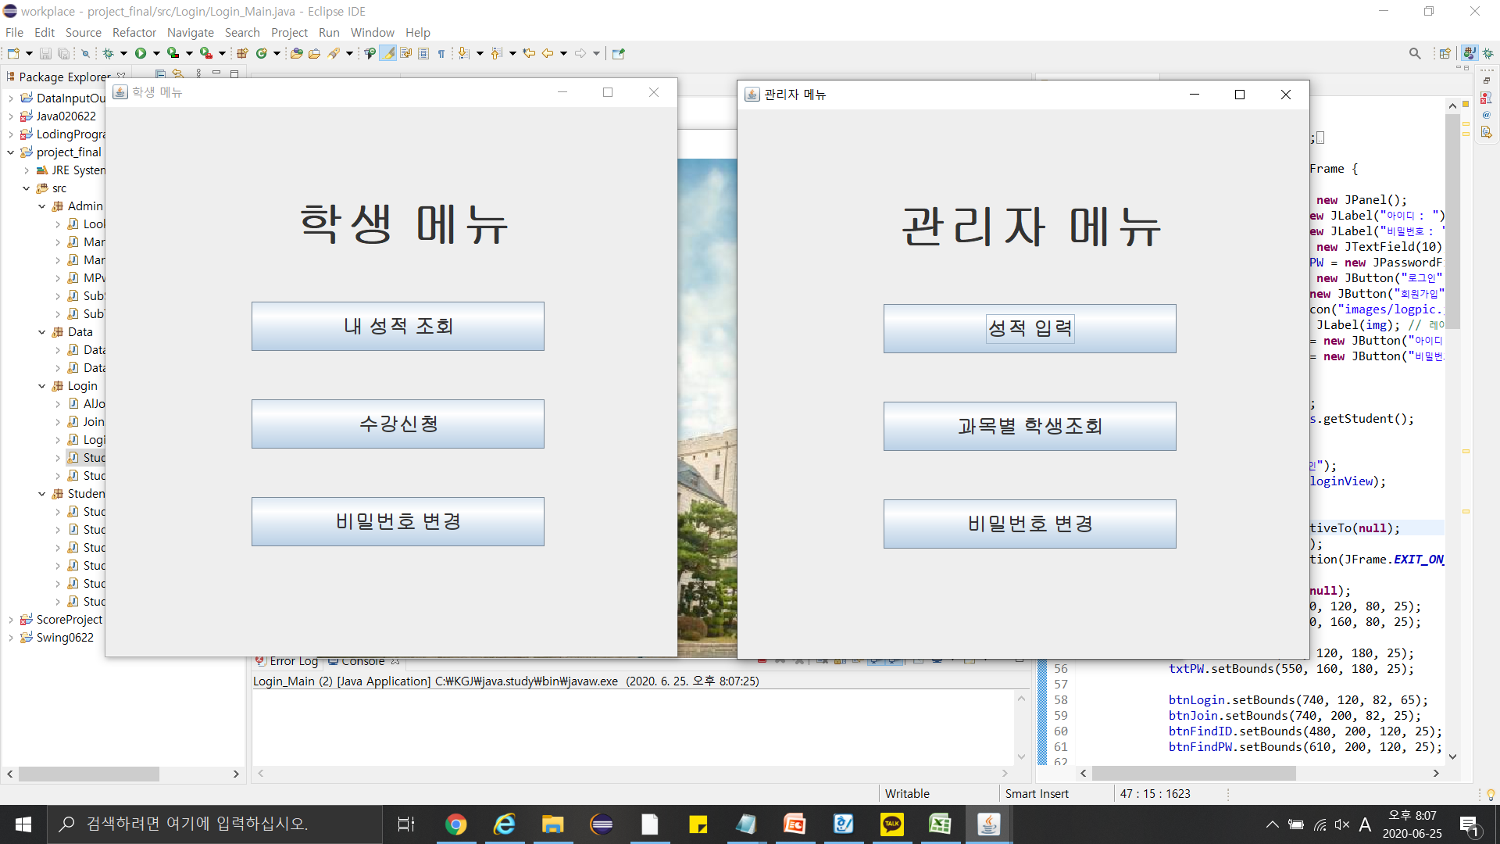
Moble Education Center
모블 교육센터 - 개발에 대해 알려조
• 이강은 - 학생 메뉴, 관리자 메뉴
(학사 관리 프로그램 – 학생 메뉴 UI)
(학사 관리 프로그램 – 관리자 메뉴 UI)

Slide 10
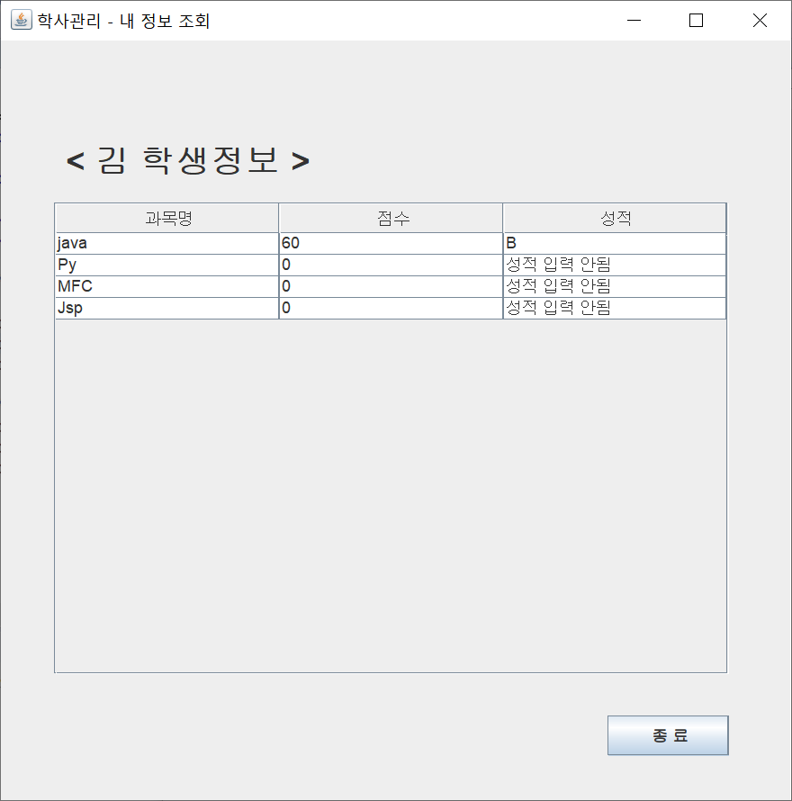
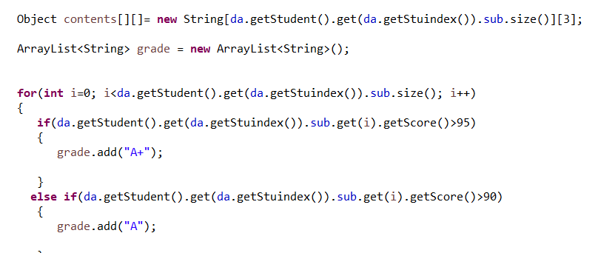
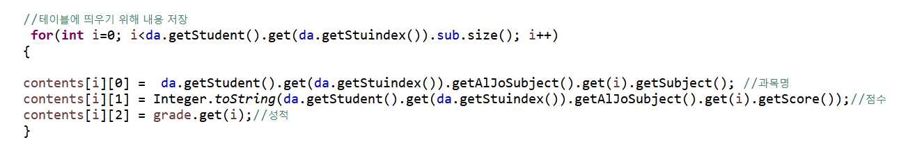
Moble Education Center
모블 교육센터 - 개발에 대해 알려조
• 한수정 – 학생 정보 조회
(학사 관리 프로그램 – 학생 정보 조회 UI)
(학사 관리 프로그램 – 학생 정보 조회 기능 코드)

Slide 11
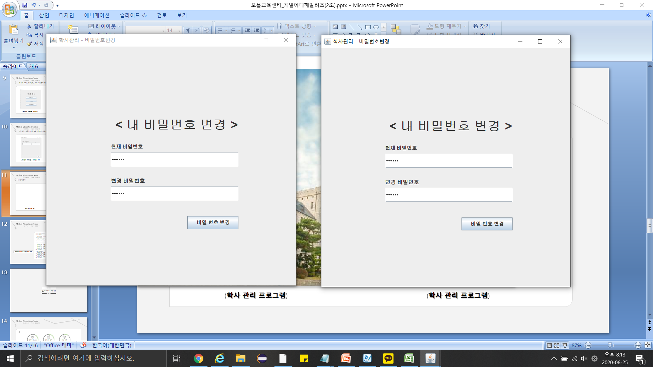
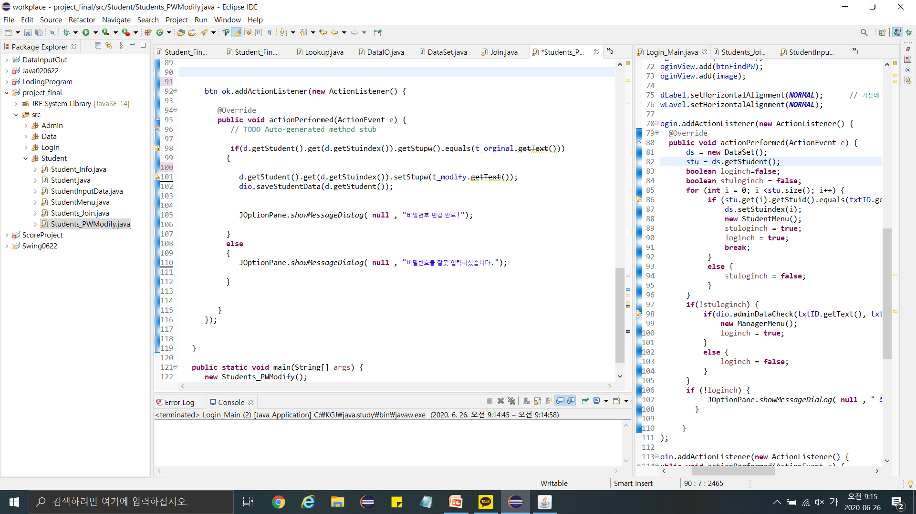
Moble Education Center
모블 교육센터 - 개발에 대해 알려조
• 한수정 – 비밀번호 변경
(학사 관리 프로그램 – 학생 비밀번호 변경)
(학사 관리 프로그램 – 학생 비밀번호 변경 기능 코드)

Slide 12
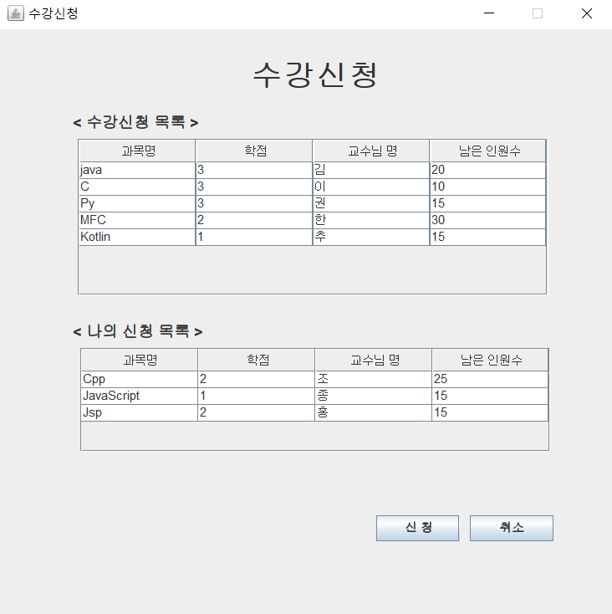
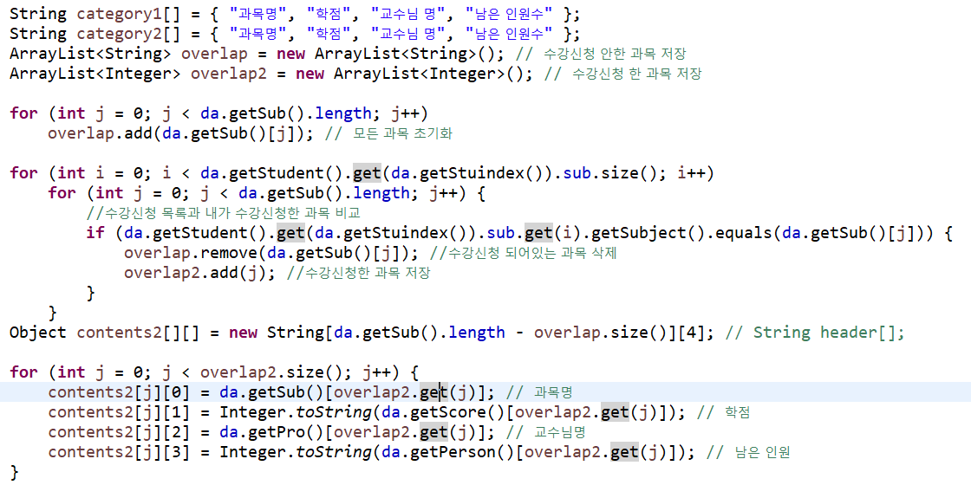
Moble Education Center
모블 교육센터 - 개발에 대해 알려조
• 이경현 - 학생 수강 신청
(학사 관리 프로그램 – 수강 신청 UI)
(학사 관리 프로그램 – 수강 신청 목록 테이블)

Slide 13
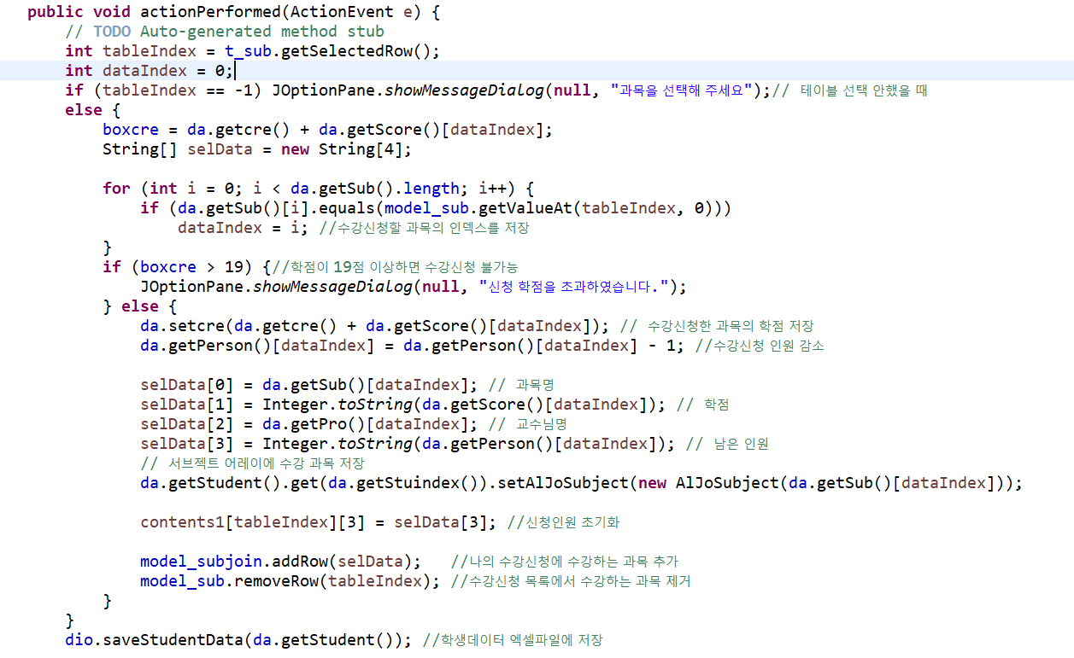
Moble Education Center
모블 교육센터 - 개발에 대해 알려조
• 이경현 - 학생 수강 신청
(학사 관리 프로그램 – 수강 신청 기능 코드)
(학사 관리 프로그램 – 수강 신청 기능 코드)

Slide 14
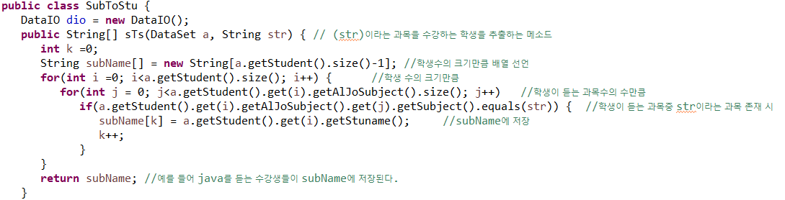
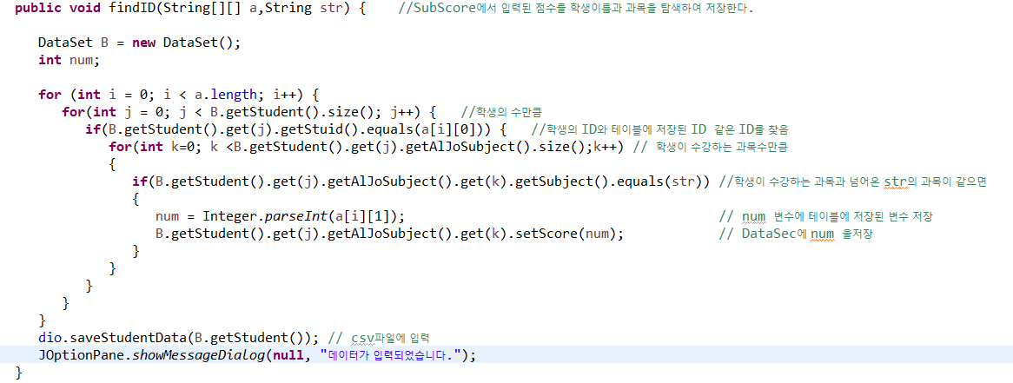
Moble Education Center
모블 교육센터 - 개발에 대해 알려조
• 조인태 – 학생 성적 입력
(학사 관리 프로그램 – 관리자 학생 이름 불러오기 기능 코드)
(학사 관리 프로그램 – 관리자 학생성적 입력 기능 코드)

Slide 15
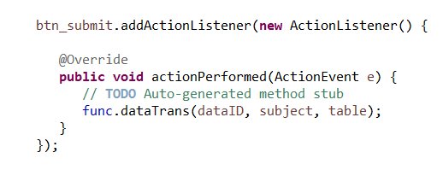
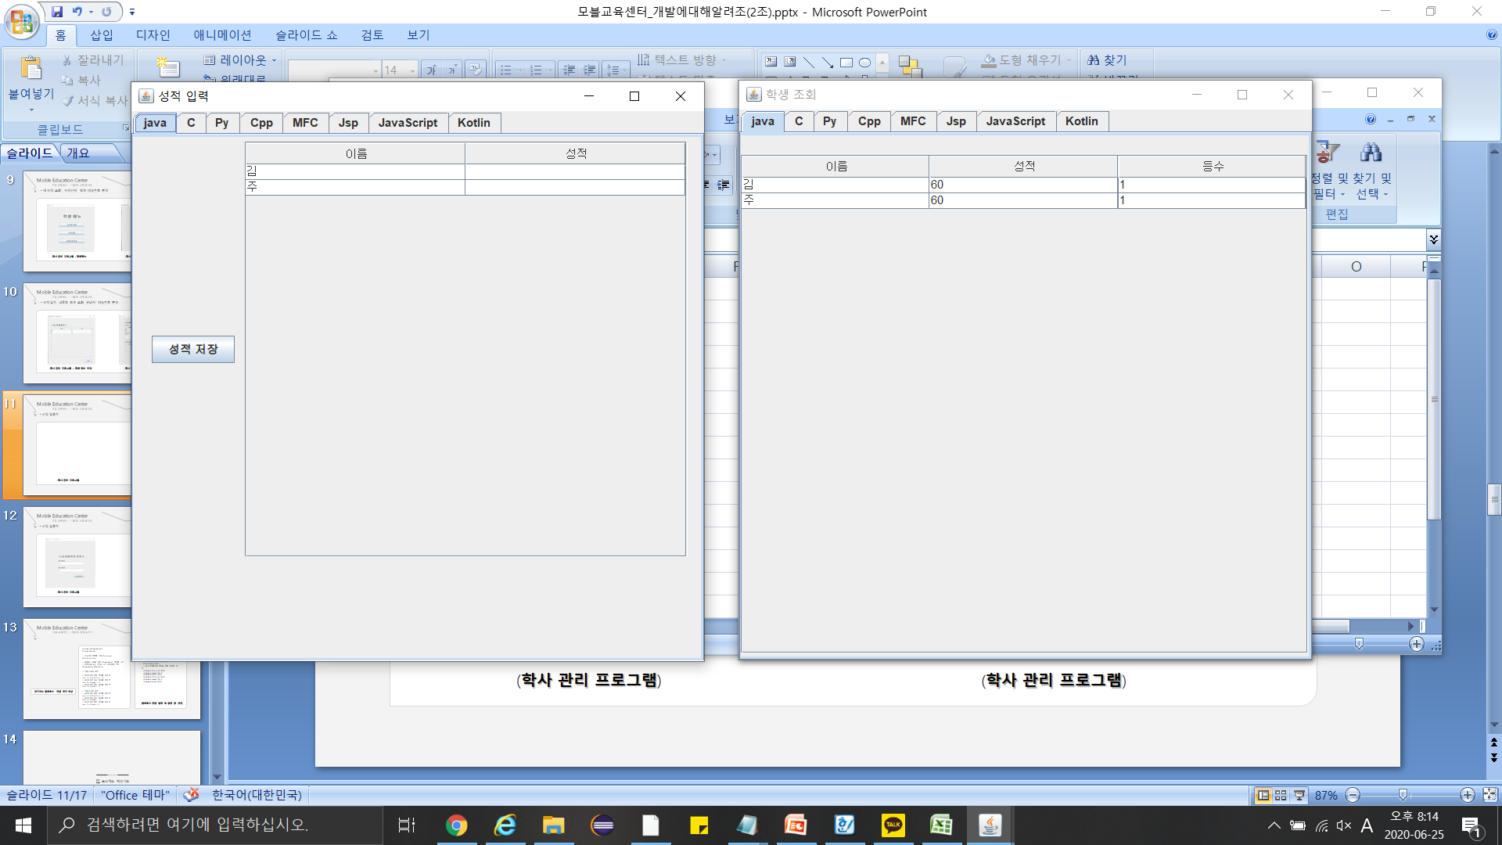
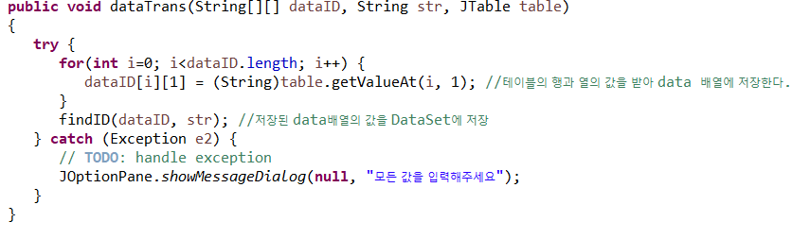
Moble Education Center
모블 교육센터 - 개발에 대해 알려조
• 조인태 – 학생 성적 입력
(학사 관리 프로그램 – 관리자 성적 입력 UI)
(학사 관리 프로그램 – 관리자 성적 입력 기능 코드)

Slide 16
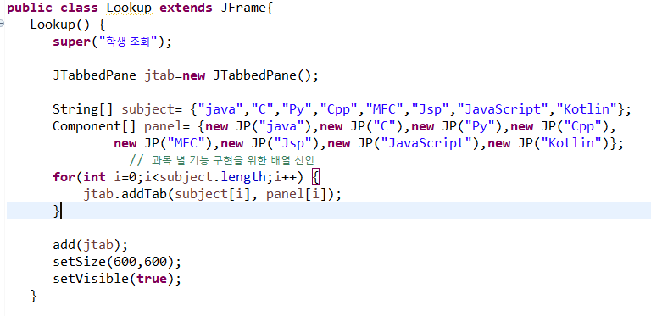
Moble Education Center
모블 교육센터 - 개발에 대해 알려조
• 권 용 – 과목별 학생조회
(학사 관리 프로그램 – 관리자 학생 조회 UI)
(학사 관리 프로그램 – 관리자 학생 조회 기능코드)

Slide 17
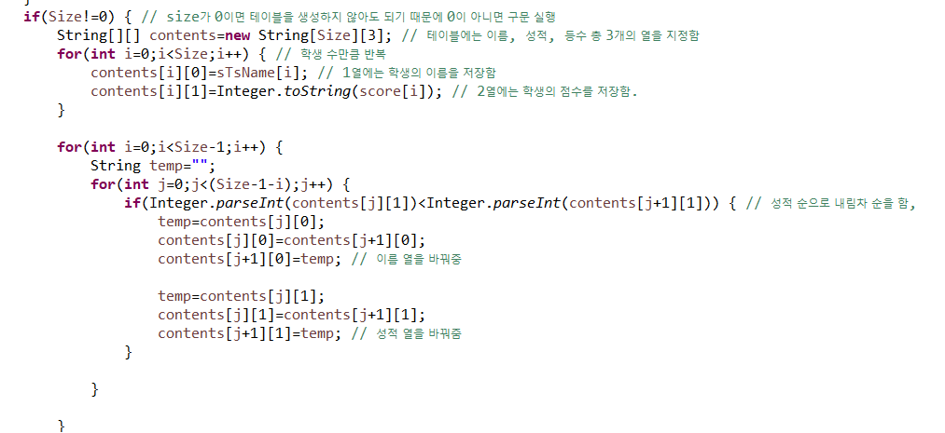
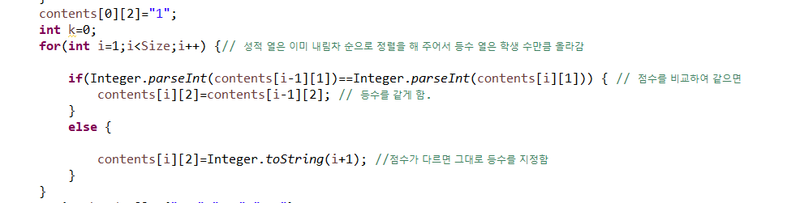
Moble Education Center
모블 교육센터 - 개발에 대해 알려조
• 권 용 – 과목별 학생조회
(학사 관리 프로그램 – 성적순 내림차순 정렬 코드)
(학사 관리 프로그램 – 학생 등수 지정 코드)

Slide 18
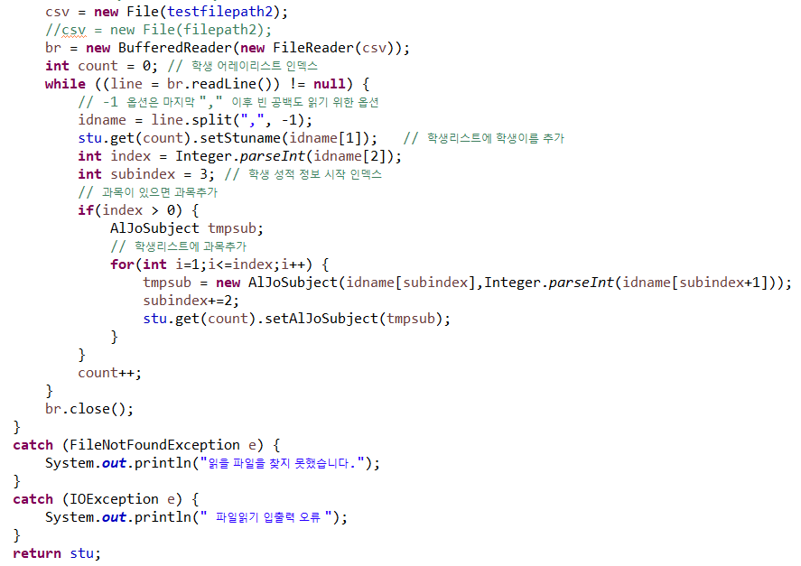
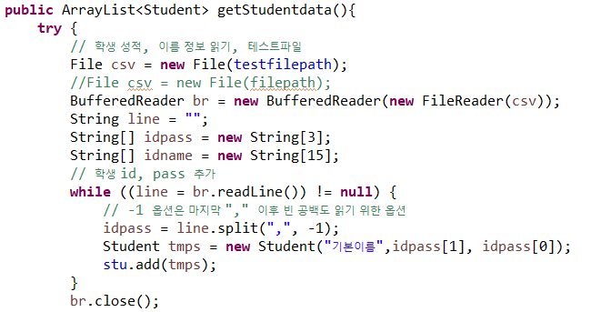
Moble Education Center
모블 교육센터 - 개발에 대해 알려조
• 김종희 – Data 입출력
(학사 관리 프로그램 – 데이터 불러오기)
(학사 관리 프로그램 – 데이터 불러오기)

Slide 19
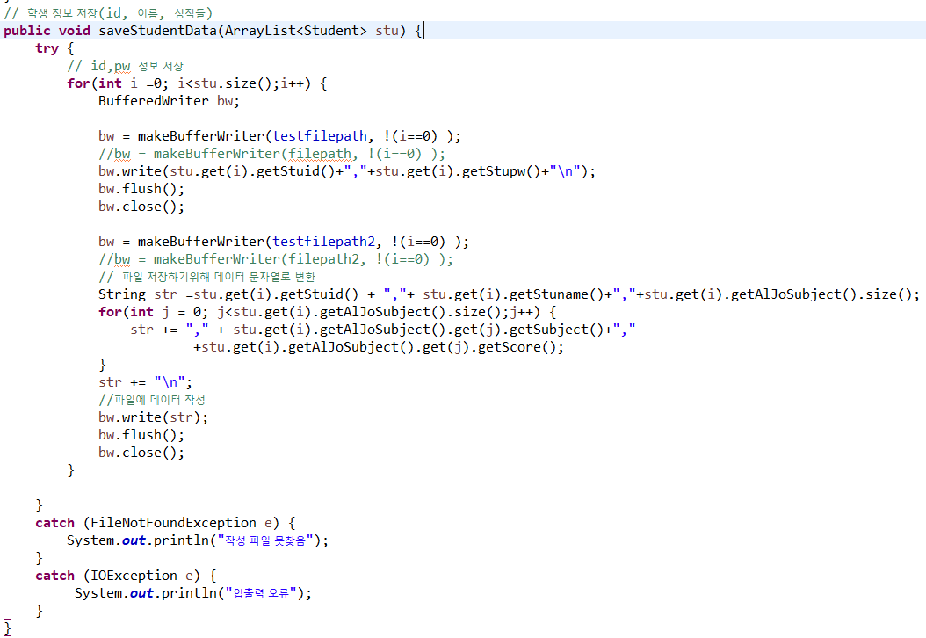
Moble Education Center
모블 교육센터 - 개발에 대해 알려조
• 김종희 – Data 입출력
(학사 관리 프로그램 – 데이터 저장)
(학사 관리 프로그램 – 데이터 저장)

Slide 20
감사합니다

